Slide 1
Новый год
в разных странах

Slide 2
Привет!
Я Алимок! Приглашаю
вас познакомиться с
новогодними обрядами
и традициями
некоторых стран.

Slide 3
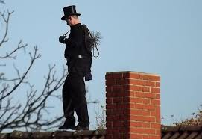
Австрия
В старину в Австрии
считалось хорошей приметой
перед Новым годом увидеть
трубочиста и даже испачкаться
в саже, прикоснувшись к его
одежде. Но сейчас трубочиста
встретить не так просто, поэтому австрийцы
«заменили» объект. Теперь
добрым знаком считается
поросенок. Его дарят друг другу
с пожеланиями безбедной
жизни.

Slide 4
Аргентина
В Аргентине существует
необычный обычай
выбрасывать бумагу
на улицу. Уже в
середине дня центры
аргентинских городов
устелены ровным слоем ненужной
бумаги, иногда даже целыми кипами бумаг. Согласно местной традиции, нужно выбрасывать из окон ненужные журналы, газеты и другие бумаги.

Slide 5
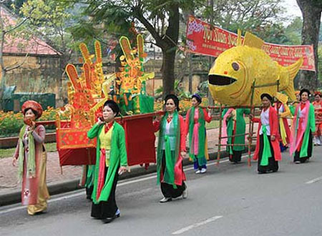
Вьетнам
Во Вьетнаме Новый
год отмечается между
21 января и 19 февраля,
когда здесь наступает
ранняя весна.
В новогоднюю ночь
принято дарить друг
другу веточки
персикового дерева с
почками. Вьетнамцы считают, что в каждом доме живет бог. В канун Нового года он отправляется на небо на карпе, который превращается в дракона, чтобы там рассказать, как провел уходящий год каждый из членов семьи.

Slide 6
Загадать желание просто - в новогоднюю ночь надо всего лишь пустить в ближайший водоем
живого карпа, предварительно нашептав ему свое желание. А дальше вольный карп отправится в путешествие, в конце которого и донесет желания Всевышнему.

Slide 7
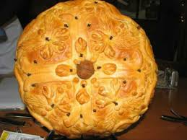
Греция
Основное блюдо праздничного
стола в Греции — василопита,
пирог с узорами из теста, ягод и
орехов. Внутри запекается
монетка на счастье –
кому выпадет кусочек
пирога с монеткой, тот будет самым
счастливым в новом году.
В новогоднюю ночь жители Греции
ходят в гости друг к другу с подарками.
Однако помимо подарков они несут хозяевам камень. Считается, что чем тяжелее камень, тем более тяжелым будет кошелек у одариваемых в наступающем году.

Slide 8
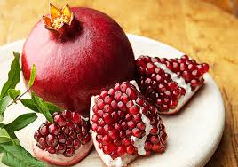
По другой греческой традиции, старший член семьи должен разбить во дворе своего дома плод граната. Если гранатовые зернышки рассыпались по двору, то его семью в наступающем году ожидает счастливая жизнь.

Slide 9
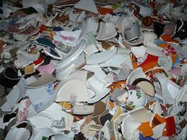
Дания
В Дании существует новогодняя традиция - бросание в двери друзей и соседей разбитую
посуду. Причем это
никого не раздражает, а
наоборот, очень
радует. Ведь та семья,
на пороге которой
окажется больше
всего разбитой
посуды, будет самой
удачной в наступающем году. Так же это означает, что семья имеет больше всех друзей.

Slide 10
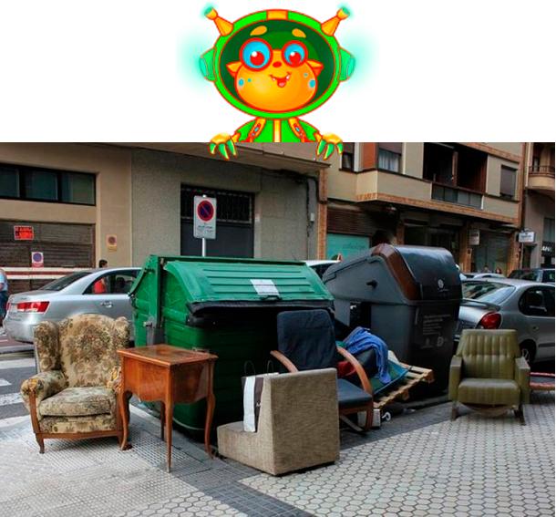
Италия
«Capodanno» — так
называется
Новый год в
Италии.
В переводе это
слово означает
«голова года».
В Италии
считается, что
отмечать Новый год надо,
избавляясь от старого. Поэтому
немало итальянцев до сих пор практикуют средневековый обычай, выбрасывают из окон ненужные вещи.

Slide 11
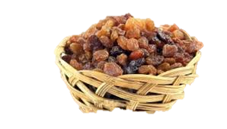
Италия
В новогоднюю ночь все население Италии обязательно одевает что-то красное.
Еще одной традицией Италии является съедание изюма, засохшего прямо на гроздьях. Поскольку ягоды
винограда напоминает монеты,
то считается что съевший
большее их количество, в наступающем году заработает больше денег.

Slide 12
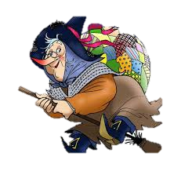
Италия
В Италии подарки детям
и взрослым приносит пожилая
леди — Фея Бефана.
Она прилетает на волшебной метле,
открывает двери золотым ключиком
и наполняет подарками детские чулки,
специально подвешенные у камина, послушным детям она приносит подарки, а непослушным достается только зола.

Slide 13
Таиланд
Таиланд отмечает Новый год 13 апреля
Новый год Сонгкран знаменует смену года и наступление сезона дождей.
В эти дни сложно остаться сухим — люди из водяных пистолетов, из тазиков и шлангов обливают прохожих и проезжающих водой. Мажут
белой глиной и тальком. Это символизирует очищение,
обновление и избавление от
негатива, накопленного за год.

Slide 14
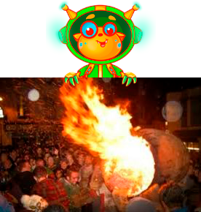
Шотландия
Новый год в Шотландии
называется Хогмани —
и это настоящий
огненный карнавал!
По обычаю ночью
накануне 1 января
мирные граждане
палят бочки с дегтем
и катят их по улицам, сжигая таким образом Старый и приглашая Новый год.

Slide 15
Шотландия
Еще одна новогодняя традиция в Шотландии перед наступлением Нового года, все члены семьи садятся около камина, а с первым боем курантов глава семьи должен открыть входную дверь, причем молча.
Такой ритуал
призван проводить
старый год и
впустить Новый
год в свое жилище.
Шотландцы верят,
что войдет ли в дом
удача или неудача, зависит от того, кто в новом году первым переступит их порог.

Slide 16
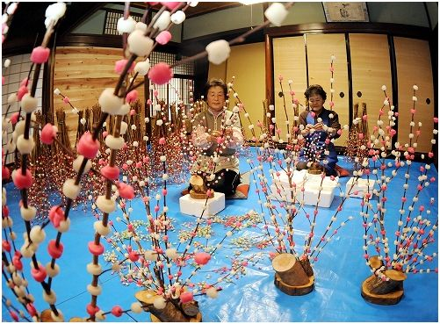
Япония
В Стране Восходящего Солнца Новый год называется О-сёгацу.
Проводят праздник в
новой одежде, что
гарантирует здоровье
и удачу. Роль елок в
Японии играет
новогоднее деревце
мотибана.

Slide 17
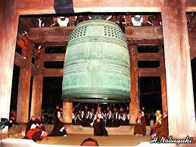
Япония
Есть у японцев и свои «куранты». Приход года возвещают 108 ударов колокола. Удары колокола обозначают один из шести
человеческих
пороков: жадность,
легкомыслие, зло,
зависть, глупость
и нерешительность.
А 108 потому что
японцы считают,
что каждый порок
человека имеет 18 оттенков.

Slide 18
Япония
По другой японской новогодней традиции,
принято дарить близким и друзьям открытки
с изображениями животного –
символа наступающего года.
Интересно, что в течение
новогодней недели нельзя
произносить следующие слова:
лиса, дракон, тигр, змея, смерть,
демоны. Если же кто-то не уследил за своей
речью, как правило, это дети, то им нужно
вытереть рот специальной ритуальной тканью.

Slide 19
С Новым годом!

